Slide 1

Notes:
Деньги кончаются раньше, чем получаете очередную зарплату, и кажется, что на ваш доход невозможно прожить?
При этом хочется приобрести что-то новое, большое и грандиозное? Возможно, вам просто не хватает финансового плана.
С ним вы будете знать точно, на что уходят деньги, сможете спланировать крупные покупки, поймете, как сэкономить
и приумножить деньги, а также защитите себя и свою семью от финансовых рисков.

Slide 2
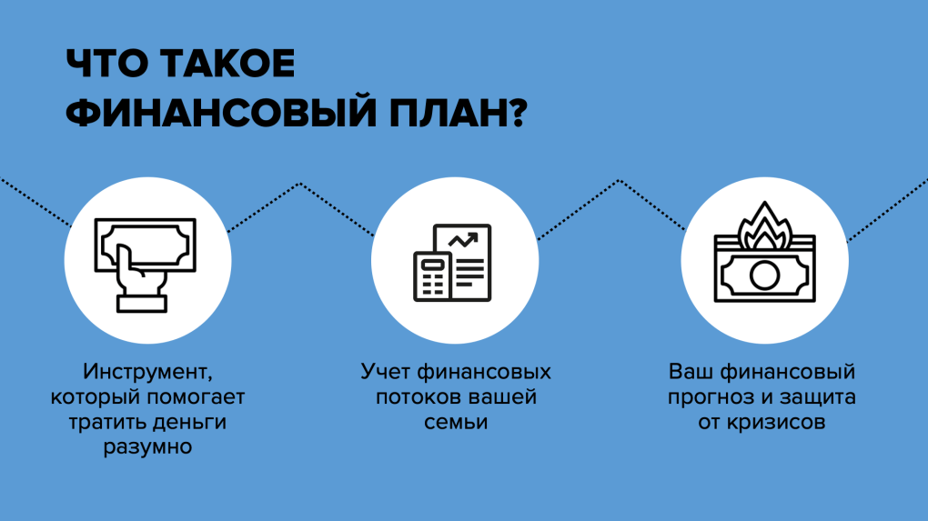
Notes:
Что такое семейный финансовый план?
Это долгосрочный прогноз финансовых потоков семьи — с ним вы планируете, сколько денег
за определенный период заработаете и как их потратите.
Это инструмент, который помогает тратить деньги разумно, ваш финансовый прогноз
и защита от кризисов. Часто считают, что финансовый план нужен, чтобы тратить меньше.
На самом деле он нужен, чтобы за те же деньги получать больше. К тому же финансовый
план избавит вас от неожиданностей, например продления полиса ОСАГО
или необходимости заплатить имущественный налог.

Slide 3
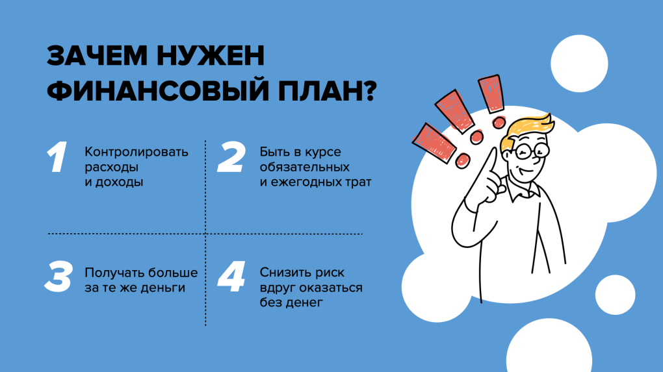
Notes:
В каких случаях пригодится финансовый план?
Во всех. Например, вы задумали продать старый автомобиль и купить новый
в течение полугода. Вам нужно дополнительно 300 000 рублей. У вас сразу возникают вопросы:
«Накопить, взять деньги в долг или купить в кредит?»,
«Успеем за полгода или нужно больше времени?»
Финансовый план поможет понять, как распределить доходы и расходы, чтобы получалось откладывать,
сумеете ли вы накопить всю сумму за поставленный срок, как изменятся ваши расходы,
если придется ежемесячно платить по кредиту.
Даже если ваша семья не испытывает затруднений с финансами и деньги есть всегда, план будет полезен,
чтобы не упускать из виду стратегические цели (например, отложить «на старость» или образование детей)
и возможности для увеличения доходов.

Slide 4

Notes:
Финансовый план — это несложно.
Важна лишь последовательность, аккуратность
и внимание к деталям. Да, это кропотливое, порой утомительное занятие,
но поверьте, оно того стоит.

Slide 5


ЧЕТЫРЕ ПРОСТЫХ ШАГА
Notes:
С чего начать создание финансового плана?
Вот четыре простых шага.

Slide 6
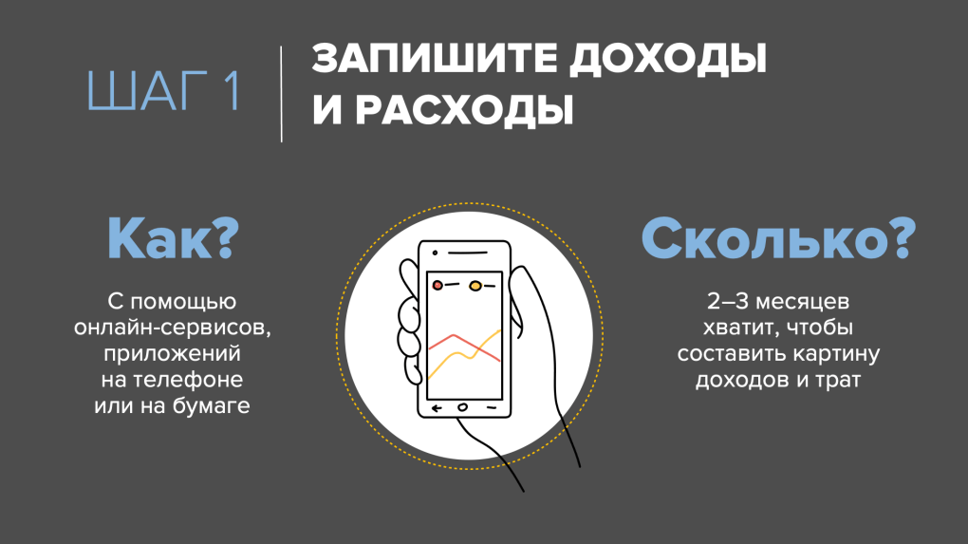
Notes:
Шаг 1. Начните вести таблицу учета доходов и расходов
Двух-трех месяцев вполне достаточно, чтобы понять, сколько денег ваша семья зарабатывает
в месяц и как вы их расходуете. И это понимание обернется выгодой
для вас и вашей семьи. Но помните – эти два-три месяца учет нужно вести ежедневно
и записывать даже самые мелкие расходы — из них и складываются ежемесячные траты.
Лучше распределять расходы по категориям (квартплата, продукты питания, развлечения,
медицина, покупки), чтобы было проще их анализировать.
Как упростить учет?
Есть множество удобных программ-планировщиков для компьютеров и смартфонов, которые
помогают вести бюджет, грамотно распределять финансы. Например, программа вычитает
из общего дохода обязательные траты на квартплату, образование или кредиты, а оставшуюся
сумму пропорционально распределяет по дням или неделям. Планировщик подскажет, какую
сумму нужно откладывать на крупные покупки, наглядно покажет, на что расходуются деньги.
Есть программы, доступ к которым может быть у нескольких человек.
Поищите в интернете, поспрашивайте у знакомых, попробуйте разные приложения и выберите подходящий
для себя дневник доходов и расходов.

Slide 7
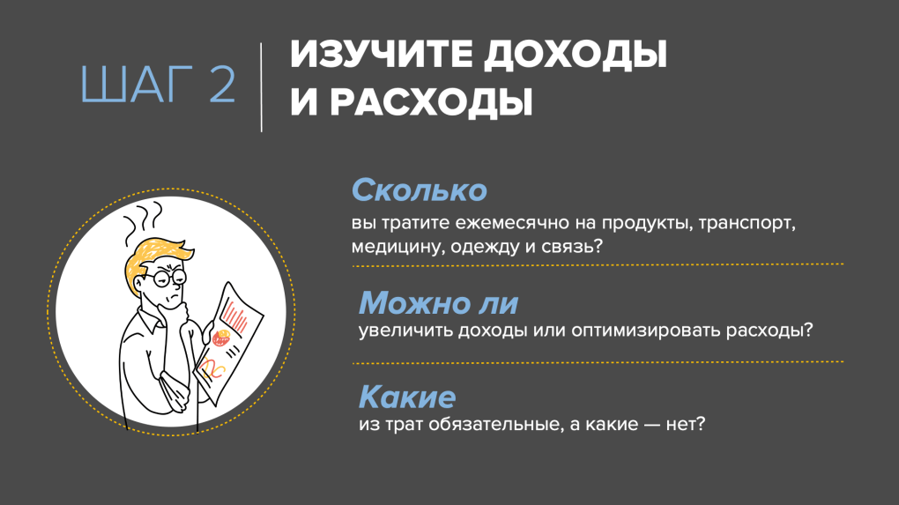
Notes:
Шаг 2. Проанализируйте доходы и расходы
Выясните, какие расходы у вас повторяются из месяца в месяц и сколько денег вам нужно.
Определите, сколько в среднем вы тратите ежемесячно на медицину, одежду, продукты, транспорт и связь.

Slide 8
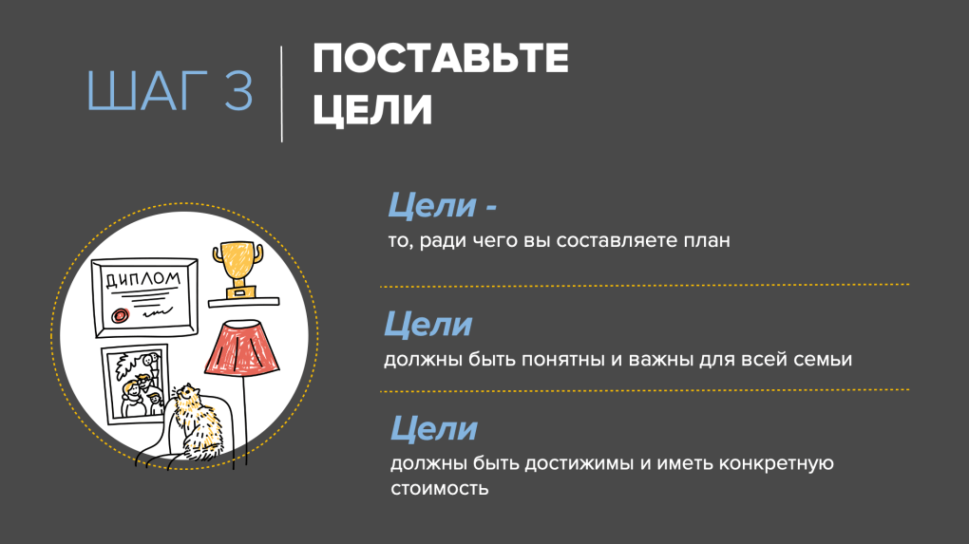
Notes:
Шаг 3. Сформулируйте цели
Цели — то, ради чего вы составляете план. Определите срок, за который
вы планируете этих целей достичь. Планирование может быть долгосрочным
(на 5, 10 и даже 20 лет) или краткосрочным — на несколько месяцев.

Slide 9
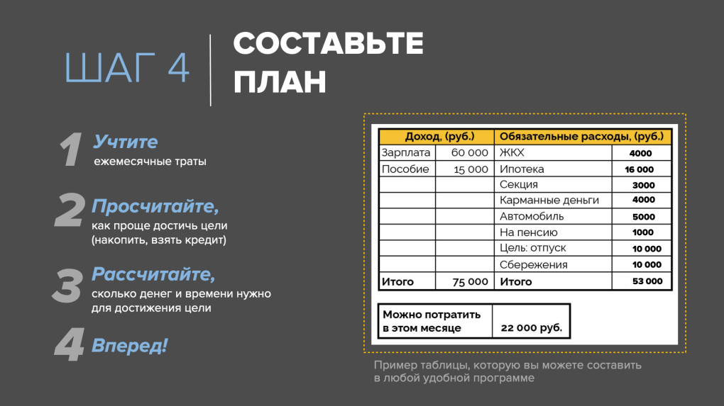
Notes:
Шаг 4. Составьте план
Учтите в нем свои ежемесячные траты. Проработайте разные варианты достижения целей:
накопить, взять деньги в долг, получить кредит.
Для каждой цели выберите те, которых будете придерживаться в плане
и в жизни. Не забудьте учесть в плане сумму, которую будете откладывать
на сбережения, подумать о будущей пенсии и страховке
(особенно если собираетесь брать кредит).

Slide 10
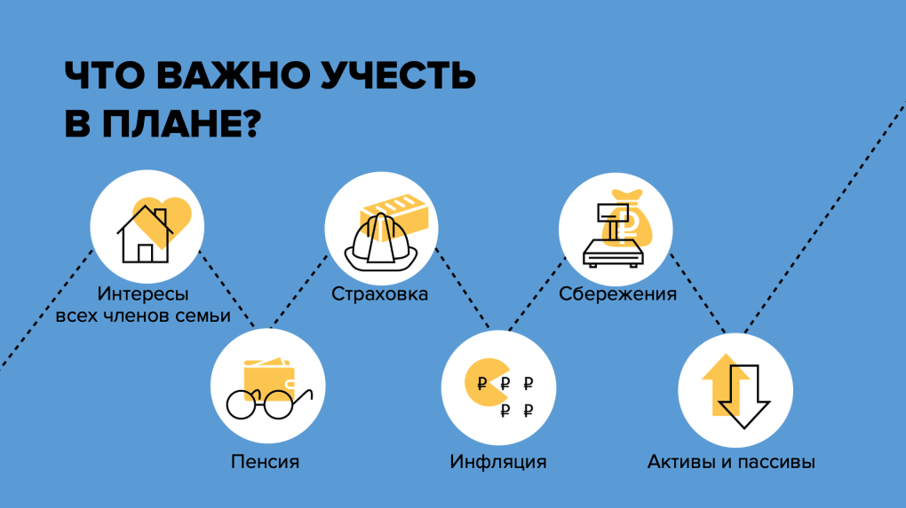
Notes:
Что нужно учесть при составлении семейного плана? Интересы всех членов семьи
В семейном финансовом планировании нужно учитывать интересы всех членов семьи.
Дети растут, им нужно часто покупать новую одежду/обувь, а родителям необходим отдых.
При этом вся семья (не только те, кто зарабатывает деньги и обеспечивает семье доход)
должна быть в курсе общих целей и заинтересована в их достижении.
Это как минимум убережет от конфликтов на финансовой почве.
Страховая защита
Часто мы пренебрегаем страхованием жизни, максимум, что у нас есть, — это полис ОМС.
Но если один из кормильцев или, что хуже, единственный кормилец вдруг
не сможет обеспечивать семью, бюджет неумолимо «поедет».
Страховка сгладит последствия утраты трудоспособности.
Самостоятельно копить на пенсию
Мы привыкли, что пенсионные отчисления за нас делает работодатель.
Но это не означает, что к старости мы будем хорошо обеспечены.
Возможно, пора завести графу «пенсия» в вашем финплане и начать делать накопления?
Сбережения
Сбережения обеспечат финансовую «подушку безопасности» в случае потери работы
или внезапных срочных трат. Источником сбережений могут стать не только деньги, отложенные
с зарплаты, но и скрытые возможности, например получение налоговых вычетов, открытие
вклада индивидуального инвестиционного счета. Эти инструменты не только приумножат,
но и частично уберегут ваши накопления от инфляции.
Инфляция
Повышение общего уровня цен на товары и услуги напрямую влияет на ваш план.
Если в начале года вы могли купить на свою зарплату одно количество товаров,
то в конце года количество этих товаров уменьшится на столько, на сколько возросла инфляция.
Чтобы ваш план отражал реальную картину, закладывайте возможные потери бюджета от инфляции в план.
Формируйте активы и избавляйтесь от пассивов
Все покупки и имущество можно условно разделить на две категории: активы
и пассивы. Активы — это то, что так или иначе увеличивает ваш доход,
а пассивы — то, что не приносит дохода или его уменьшает.
Например, автомобиль может быть активом, если он помогает вам лучше работать
и больше зарабатывать, или пассивом, если вы покупаете его, например,
для поддержания статуса.
Квартира, которая стоит пустой, — пассив, так как вам приходится оплачивать ЖКХ,
а если вы сдаете ее и получаете дополнительный доход — актив. Конечно, не стоит
оценивать с этой точки зрения каждую вещь. Важно понимать сам принцип и стараться
обзаводиться активами или переводить вещи в состояние активов.

Slide 11
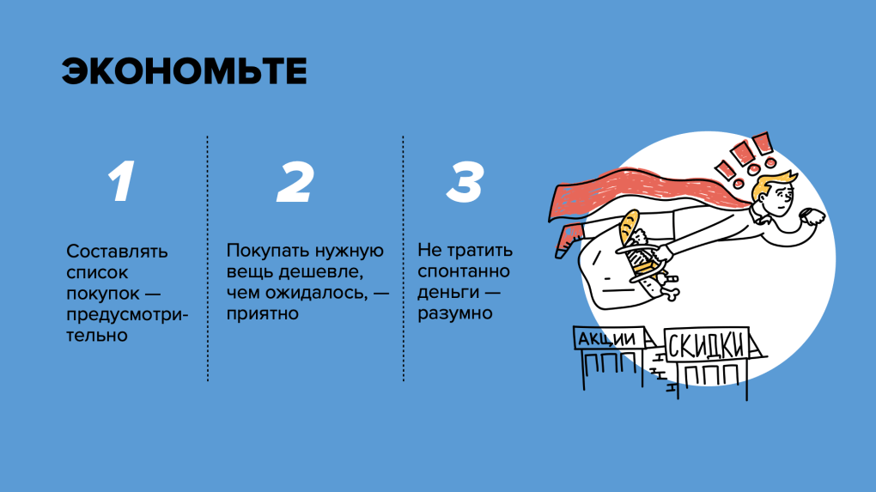
Notes:
Важно помнить: экономия не значит ограничения
Большинство покупок люди совершают спонтанно. А незапланированные
траты часто и становятся причинами дыр в бюджете.
Делайте покупки реже, планируйте их заранее, ищите магазины, где нужный товар стоит дешевле.
Следите за распродажами и акциями. Экономить — не стыдно, составлять список покупок —
предусмотрительно, а покупать нужную вещь дешевле, чем ожидал, — приятно.

Slide 12
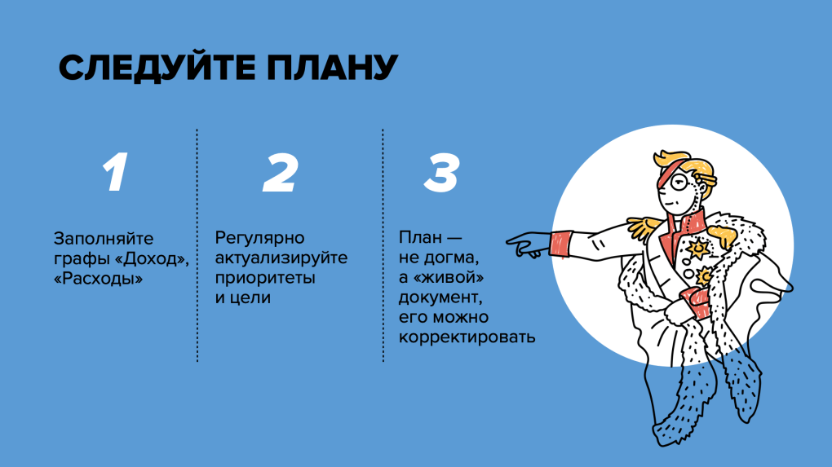
Notes:
Следуйте плану
Заполняйте графы «доходы/расходы», регулярно актуализируйте приоритеты
и цели. Не стоит воспринимать план как догму. Мир вокруг нас меняется,
меняются наши приоритеты и возможности, цели могут терять актуальность.
Не забывайте постоянно обращаться к нему и вовремя вносить изменения.

Slide 13
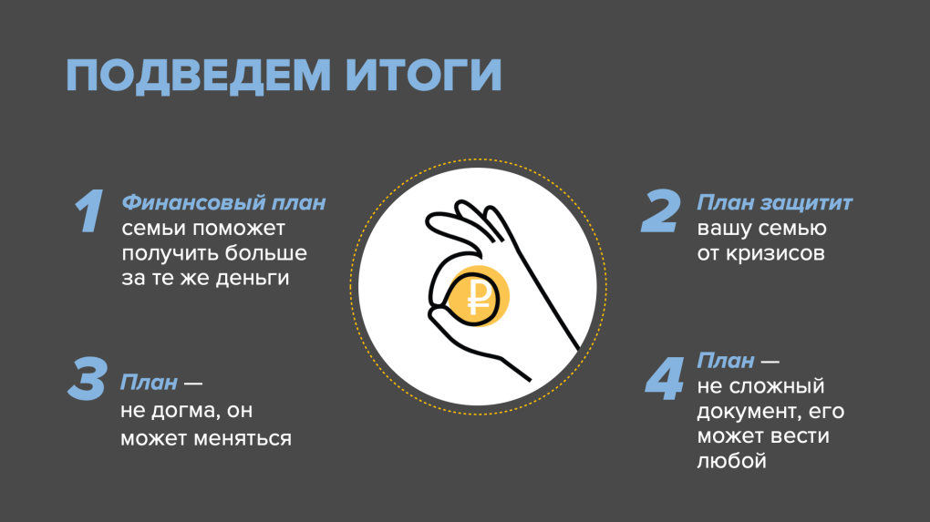
Notes:
Давайте подведем итоги:
Финансовый план семьи поможет получить больше за те же деньги.
План защитит вашу семью от кризисов.
План — не догма, он может меняться.
План — не сложный документ, его может вести любой.

Slide 14

Notes:
Больше о финанcах вы сможете узнать на сайте Fincult.info.
Это портал на котором вы найдете только достоверную информацию и получите ответы
на вопросы о разных финансовых услугах, научитесь разбираться в их преимуществах и рисках.
Поймете, как быстро вычислять мошенников и что делать, если вы угодили в их ловушку.
Если ваши права нарушены или у вас есть вопросы, касающиеся деятельности Банка России,
воспользуйтесь интернет - приемной cbr.ru/Reception/ или задайте вопрос в приложении ЦБ-онлайн.
Спасибо за внимание и будьте бдительны!

